Slide 1
Chapter 03 Stack & Queue 第三章 栈和队列 （8课时）

Slide 2
本章学习的线索
主要线索
重点
栈和队列的顺序存储表示
栈和队列的应用
难点
栈和递归的关系
栈和队列
ADT
栈和队列顺序表示及实现
栈和队列链式表示及实现
栈和队列的应用
栈和递归

Slide 3
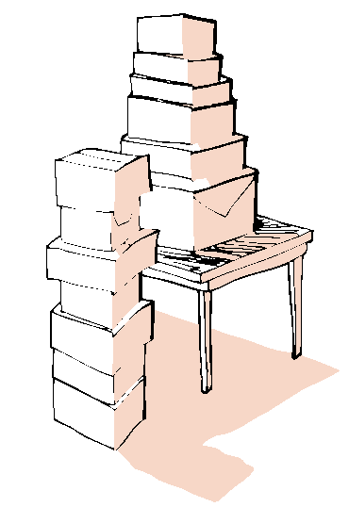

Chapter 3 Stack & Queue
栈和队列也是线性表，只不过是操作受限的线性表。但从数据类型角度看，它们是和线性表不相同的两类重要的抽象数据类型。广泛应用于各种软件系统中。

Slide 4
Content
Stack and its ADT
Implementation of Stack
Application of Stack
Recursion and Stack
Queue and its ADT
Implementation of Queue
Application of Queue
Conclusion

Slide 5
3.1 Stack and its ADT
Definition
A stack is a special linear list in which all insertions and removals of entries are made at one end, called the top of the stack.
LIFO (Last In First Out): The last entry which was inserted is the first one that will be removed.
Examples
桌子上的一摞书
货车装车与卸车

Slide 6
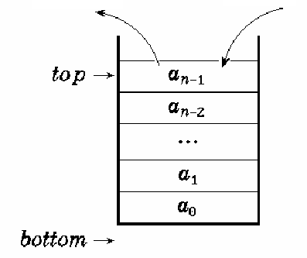
Top & Bottom
Removal
(Pop)
Insertion
(Push)
Top: The specific end of linear list at which element is inserted and removed.
Bottom: Another fixed end of the stack.

Slide 7
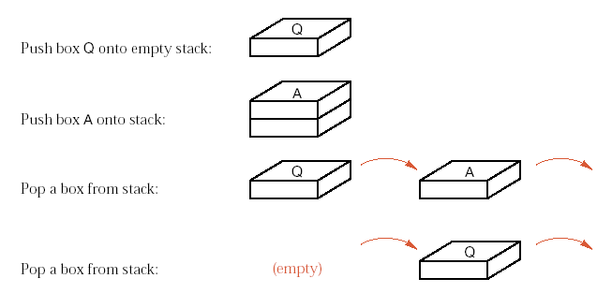

Examples of Push and Pop

Slide 8
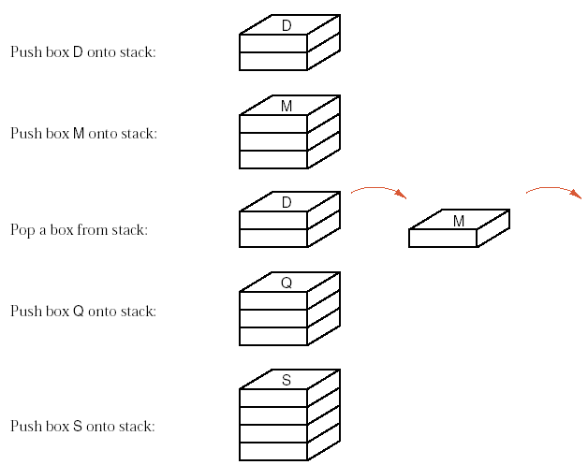

Slide 9
ADT of Stack
ADT Stack{
数据：与线性表一致
关系：与线性表一致
操作：Creat, IsEmpty, Push, Pop, GetTop
}

Slide 10
Stack ADT
Create
IsEmpty
Push
Pop
getTop
a_{i}, i=0,1,2,….
< a_{i} , a_{i+1} >

Slide 11
Content
Stack and its ADT
Implementation of Stack
Application of Stack
Recursion and Stack
Queue and its ADT
Implementation of Queue
Application of Queue
Conclusion

Slide 12
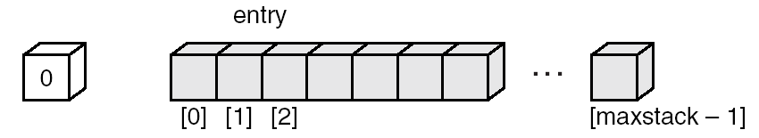
3.2 Implementation of Stack
1) Sequential form
typedef int ElemType;
#define MAXNUM 100
typedef struct SeqStack /* 顺序栈类型定义 */
{
ElemType s[MAXNUM];
int top; /* 栈顶元素下标*/
}SeqStack, *PSeqStack;
top
s
-1
Bottem
Top
[MAXNUM-1]
Notes:
top在哪端更好？

Slide 13
Sequential Stack
top
s
-1
[MAXNUM-1]
Create
IsEmpty
Push
Pop
GetTop
Discussions

Slide 14
Algorithm 3.1 Initialization
PSeqStack createEmptyStack_seq ( void )
{
PSeqStack pastack;
pastack = (PSeqStack) malloc(sizeof(SeqStack));
if (pastack==NULL)
printf(“Out space!! \n”);
else
pastack->top=-1; //空栈
return pastack;
}

Slide 15
Algorithm 3.2 Judge a stack is empty or not
int isEmptyStack_seq ( PSeqStack pastack )
{
return ( pastack->top == -1 );
}

Slide 16
Algorithm 3.3 Push an element into the stack
void push_seq ( PSeqStack pastack, ElemType x )
/* 在栈中压入一元素x */
{
if ( pastack->top >= MAXNUM - 1 )
printf( “overflow! \n” );
else {
pastack->top = pastack->top + 1;
pastack->s[pastack->top] = x;
}
}
Bottem
Top

Slide 17
Algorithm 3.4 Pop the top element from the stack
ElemType pop_seq( PSeqStack pastack )
/* 删除栈顶元素 */
{
ElemType temp;
if ( isEmptyStack_seq( pastack ) )
printf( "Underflow!\n" );
else {
temp = pastack.s[pastack->top];
pastack->top = pastack->top - 1;
}
return temp;
}

Slide 18
Algorithm 3.5 Get the value of top element
ElemType top_seq( PSeqStack pastack )
/* 当pastack所指的栈不为空栈时，求栈顶元素的值 */
{
if (isEmptyStack_seq(pastack))
Error(“Empty Stack!”);
else
return pastack->s[pastack->top];
}
Error(“Empty Stack!”); ←→ printf(“Empty Stack!”);

Slide 19
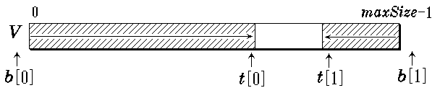
变体：多栈共享 - 2栈
Two stacks shared in the same array.
Initialization.
Push entry into stack 1 or stack 2.
Pop entry from stacks.
Critical conditions
Empty
Full
Overflow
Stack 1
Stack 2

Slide 20
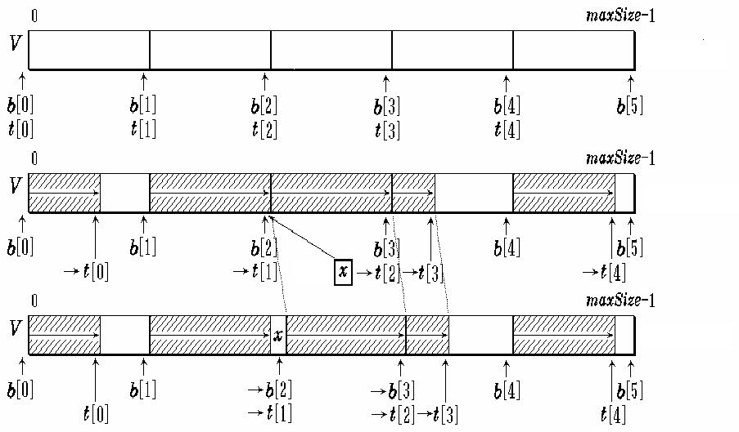
变体：多栈共享 - n栈
n stacks in the same array
Initialization
Push x into stack 2
After pushing x into stack 2

Slide 21
变体：可变长度顺序栈
类似可变长度顺序表
1. 动态扩展空间； 2. 引入base指针记录栈底位置
not empty
d₀
d₁
d₂
typedef struct SqStack
{
ElemType *base;
ElemType *top;
int stackSize;
} SqStack;
base
top
empty
base
top
top: 与之前定义不同，指向栈顶元素的下一位置
s->top - s->base： 实际存储的元素个数
s->stackSize-1：能存储的最大元素数（top指向的单元不存数据）

Slide 22
可变长度顺序栈
Status InitStack(SqStack *s)
{
s->base = (ElemType *) malloc (sizeof(ElemType) * InitSize);
assert(s->base != NULL); //判断是否分配成功
s->top = s->base; //初始化状态时top和base指向同一个位置
s->stackSize = InitSize; //栈的大小等于初始化空间的大小
return OK;
} /* End of InitStack() */
Status GetTop(SqStack s, ElemType *e)
{
if (s.top == s.base) //top与base相等说明，栈内无元素。
return ERROR;
*e = *(s.top - 1); //top-1单元中的元素用e指向，返回。（top定义已改变）
return OK;
} /* End of GetTop() */
Notes:
1. base指向栈底元素，top指向栈顶元素的上面一个位置
2. 指针的加减法
指针+数字：指针中的地址空间+数字*sizeof(elemtype)
指针 -数字：指针中的地址空间- 数字*sizeof(elemtype)
指针- 指针：两个指针指向的数组元素序号相减

Slide 23
Status Push(SqStack *s, ElemType e)
{
if (s->top - s->base >= s->stackSize) { //栈已满，需拓展空间
s->base = (ElemType *) realloc (s->base, (s->stackSize +
Increment)*sizeof(ElemType));
assert(s->base != NULL);
s->top = s->base + s->stackSize; //栈顶=栈底+栈的大小 （栈满条件下）
s->stackSize += Increment; //扩增空间后，调整栈的大小
}
*s->top ++ = e; //从栈顶压入e，注意++操作是“执行赋值后”才执行。
return OK;
} /* End of Push() */
Status Pop(SqStack *s, ElemType *e)
{
if (s->top == s->base) //空栈
return ERROR;
*e = *(-- s->top); //先执行--操作，再执行赋值，即先下调指针再赋值。
return OK;
} /* End of Pop() */

Slide 24
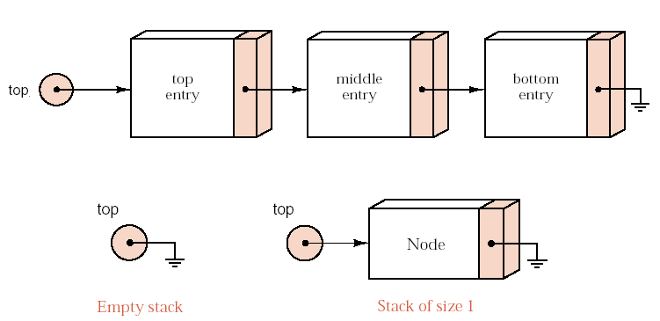
Example

Slide 25

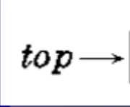
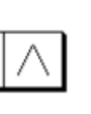
2) Linked list form
typedef int DataType ; /* 定义栈中元素类型为整型，
也可定义为其他类型 */
struct Node /* 单链表结点结构 */
{
DataType info;
struct Node *link;
};
struct LinkStack /* 链接栈类型定义 */
{
struct Node *top; /* 指向栈顶结点 */
}LinkStack, *PLinkStack;
不设头结点

Slide 26
Linked stack
Create
IsEmpty
Push
Pop
GetTop
Applications

Slide 27
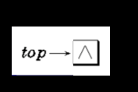
Algorithm 3.6 Initialization
PLinkStack createEmptyStack_link( )
{
PLinkStack plstack;
plstack = (struct LinkStack *) malloc( sizeof(struct LinkStack));
if (plstack != NULL)
plstack->top = NULL;
else
printf("Out of space! \n");
return plstack;
}
struct LinkStack /* 链接栈类型定义 */
{
struct Node *top; /* 指向栈顶结点 */
}LinkStack, *PLinkStack;

Slide 28
Algorithm 3.7 Judge a linked stack is empty or not
int isEmptyStack_link( PLinkStack plstack )
{
return (plstack->top == NULL);
}
//空栈的判断条件是： plstack->top是否为Null
若为Null，则是空栈，条件表达式 plstack->top == NULL 值为1

Slide 29
Algorithm 3.8 Push an element into the linked stack
void push_link( PLinkStack plstack, DataType x )
/* 在栈中压入一元素x */
{
struct Node *p;
p = (struct Node *) malloc( sizeof( struct Node ) );
if ( p == NULL )
printf("Out of space!\n");
else {
p->info = x;
p->link = plstack->top;
plstack->top = p;
}
}
top
plstack->top 开始指向的是：节点a
p->link = plstack->top 后p->link指向节点a
plstack->top = p 后top指向新加入节点p
a
b
p
x

Slide 30
Algorithm 3.9 Pop the top element from the linked stack
DataType pop_link( PLinkStack plstack )
/* 在栈中删除栈顶元素 */
{
struct Node *p;
DataType elem;
if ( isEmptyStack_link( plstack ) )
printf( "Empty stack pop.\n" );
else {
p = plstack->top;
elem = p->info;
plstack->top = plstack->top->link;
free(p);
}
return elem;
}
//判断是否为空栈
top
p
a
b
用指针p指向plstack->top 所指向的节点 a
plstack->top-link 指向的是节点b, 因为plstack->top指向的是节点a，节点a的link指向的是节点b
plstack->top = plstack->top-link 后 top指向了节点b ，top与节点a之间的关系断裂。

Slide 31
Algorithm 3.10 Get the value of the top element
DataType top_link( PLinkStack plstack )
/* 对非空栈求栈顶元素 */
{
if ( isEmptyStack_link(plstack) )
Error(“Empty Stack!”);
else
return plstack->top->info;
}
//判断是否为空栈
//输出栈顶指针top所指节点
的info域信息

Slide 32
Content
Stack and its ADT
Implementation of Stack
Application of Stack
Recursion and Stack
Queue and its ADT
Implementation of Queue
Application of Queue
Conclusion

Slide 33
3.3 Applications of Stack
火车调度问题
Bracket matching (括号匹配)
Infix expression calculator (中缀表达式计算器)
Reverse Poland calculator (逆波兰计算器)
Conversion of the arithmetic expression (表达式转换)

Slide 34
Application 0: 火车调度问题
有一条东西方向的铁路穿过小城A，小城A有一个火车调度站
现在有N列火车自东向西依次开过来了，按照到达的先后次序编号为0号到N-1号。 根据调度局的要求，小城A的调度站要改变这些列车驶离A城的顺序。 为了达到这一目的， 调度站在任意时刻可以执行以下三种操作之一：
（1）如果调度站还有剩余空间，可以令下一列开来的火车进入调度站；
（2）如果调度站内有列车，则可以令调度站最前方的火车离开调度站并驶离A城；
（3）可以命令下一列开来的火车不经过调度站而直接驶离A城。
小城A的调度站只能容纳M列火车，驶离小城的火车顺序有哪些可能性？

Slide 35
………………
1
2
3
n-1
n
1
2
3
…
n
1
3
2
n
n-1
3
2
1
n
3
1
2
n
………………
简化问题：假设先有 1,2,3,4,5,6,7,8 列火车要经过调度站，调度站最多只能容纳3列火车。
入调站的顺序为: 1,2,3,4,5,6,7,8
要求出站顺序如下： 1) 1, 2, 3, 4, 5, 6, 7, 8
2) 1, 3, 2, 4, 5, 6, 8, 7
3) 3, 2, 1, 4, 5, 6, 7, 8
4) 3, 1, 2, 4, 5, 6, 7, 8
请思考如何通过栈实现计划的车辆通行的顺序？
√
√
√
ᵪ

Slide 36
Application 1: Bracket Matching
[
(
[
]
[
(
)
]
)
]
检查括号是否匹配
不匹配的情况：
括号类型不匹配：[ }
括号个数不匹配（左多余）：{ [ ]
括号个数不匹配（右多余）：[ ] }

Slide 37
算法核心步骤
算法的设计思想：
凡出现左括弧，则进栈；
凡出现右括弧，首先检查栈是否空？
若栈空，则表明该“右括弧”多余 [ ] }
否则和栈顶元素比较，
若相匹配，则“左括弧(栈顶元素)出栈”
否则表明不匹配 [ }
表达式检验结束时，
若栈空，则表明表达式中匹配正确
否则表明“左括弧”有余。 { [ ]

Slide 38
算法核心步骤
算法的设计思想：
需检验的表达式1：{ *** [ **** ( *** ) *** ] *** }
需检验的表达式2：{ *** [ **[** ( *** ) *** ] *** } (左边多)
需检验的表达式3：{ *** [ *** ( *** ) **)** ] *** } (右边多)
需检验的表达式4：{ **** ( *** ) *** ] *** } (左边少)
需检验的表达式5：{ ***[*** ( *** ) *** } (右边少)

Slide 39
算法核心步骤
算法的设计思想：
越往左的右括号越是先匹配(后进先出)，因此与栈的LIFO特性一致
需检验的表达式1：{ *** [ **** ( *** ) *** ] *** }
Step 1: 左括号依次入栈
Step 2: 当读到右括号时弹出栈顶元素进行比较
Base
③
栈顶元素：(
匹配成功
第一次：
输入元素：）
{
[
(
②
第二次：
栈顶元素：[
匹配成功
栈顶元素
输入元素：]
①
②
③
①
栈内元素： { [ (
第三次：
栈顶元素：{
匹配成功
输入元素：}
Step 3: 表达式1检验结束，栈为空。整体括号匹配成功。

Slide 40
算法核心步骤
算法的设计思想：
需检验的表达式2： { *** [ **[** ( *** ) *** ] *** }
Step 1: 左括号依次入栈
Base
Step 2: 当读到右括号时弹出栈顶元素进行比较
④
栈顶元素：(
匹配成功
{
[
[
(
第一次：
输入元素：）
栈顶元素
③
第二次：
栈顶元素：[
匹配成功
①
②
③
④
栈内元素： { [ [ (
输入元素：]
②
第三次：
栈顶元素：[
匹配不成功
输入元素：}
Step 3: 表达式检验结束，栈不为空{‘{’}。整体括号匹配失败，左括号多余。

Slide 41
算法核心步骤
算法的设计思想：
需检验的表达式3： { *** [ *** ( *** ) **)** ] *** }
Base
Step 1: 左括号依次入栈
Step 2: 当读到右括号时弹出栈顶元素进行比较
③
{
[
(
栈顶元素：(
匹配成功
第一次：
输入元素：）
栈顶元素
②
第二次：
栈顶元素：[
匹配不成功
①
②
③
栈内元素： { [ (
输入元素：）
Step 3: 表达式3检验未结束，栈不为空{‘{’}。但是此时已经出现不匹配的情况，所以检测终止，整体括号匹配不成功。

Slide 42
Bracket Matching Program
int main() {
LinkStack openings;
char symbol;
bool is_matched = true;
while (is_matched && (symbol = cin.get()) != '\n') {
if (symbol == '{' || symbol == '(' || symbol == '[')
openings.push(symbol); //假如接收的字符是三种左括号，则入栈。
if (symbol == '}' || symbol == ')' || symbol == ']') {
if (openings.empty()) {//假如接收的字符是三种右括号，且栈为空。
cout << “Unmatched closing bracket ” << symbol //说明这些右括号为多余
<< " detected." << endl;
is_matched = false;
}
//链栈
//定义一个字符型变量
//bool类型，其值只有“真” 和“假”
//cin.get()是C++函数用来从终端
接收一个字符
//bool类型，此时其值置为“假”

Slide 43
else {
char match;
match=openings.top(); //获取栈顶元素，并赋给match
openings.pop(); //栈顶元素出栈，为读取下一个元素做准备
is_matched = (symbol == '}' && match == '{')
|| (symbol == ')' && match == '(')
|| (symbol == ']' && match == '[');
if (!is_matched) //判断左右括号是否匹配成功
cout << "Bad match " << match << symbol << endl;
}
}
}
if (!openings.empty()) //如栈为空在匹配成功；栈不为空时，说明由左括号多余。
cout << "Unmatched opening bracket(s) detected." << endl;
}
//接收的字符是三种右括号，且栈不为空，此时开始匹配。

Slide 44
Application 2: Infix expression calculator
限于二元运算符的表达式定义:
表达式 ::= (操作数) + (算符) + (操作数)
操作数 ::=常量 | 变量 | 常数
算符 ::= 运算符(+, -, *, /)| 界限符([], {})
Exp = S1 + OP + S2
前缀表示法OP + S1 + S2
中缀表示法 S1 + OP + S2
后缀表示法 S1 + S2 + OP

Slide 45
Application 2: Infix expression calculator
我们日常的运算表达式通常是如下形式，这种成为中缀表达式，也就是运算符在运算数的中间。这种表达式人类人容易识别，并根据其进行计算，但计算机识别这种表达式非常困难。
a * b + (c − d / e) * f
因此，1920年，波兰科学家扬·武卡谢维奇（Jan ukasiewicz）发明了一种不需要括号的计算表达式的表示法将操作符号写在操作数之前，也就是前缀表达式，即波兰式（Polish Notation, PN）。上述中缀表达式转换为波兰表达式的格式如下：
+ * a b * − c / d e f
面了解了波兰表达式，那什么是逆波兰表达式呢？波兰表达式也成为前缀表达式，而逆波兰表达式则成为后缀表达式，对比可以猜出来运算符在运算数后面的表达式就是逆波兰表达式。上述表达式如果采用逆波兰表达式则如下：
a b * c d e / − f * +

Slide 46
Application 2: Infix expression calculator
中缀表达式 | 后缀表达式（逆波兰式）
a+b
a+(b-c)
a+(b-c)*d
a+d*(b-c)
a=1+3
ab+
abc-+
abc-d*+
adbc-*+
a13+=

Slide 47
对应二叉树的先、中、后序
遍历（DLR，LDR，LRD）
表达式表示方法
+
例如:a * b + (c − d / e) * f
前缀式: + * a b * − c / d e f
中缀式: a * b + c − d / e * f
后缀式: a b * c d e / − f * +
*
*
a
b
-
f
c
/
通过前缀+中缀，或者中缀+后缀把这棵树构造出来。
d
e
中缀表达式的计算
括号的优先级最高，对括号内的各种运算符有:先乘除、再加减，同级运算从左至右。
先括号内，后括号外，多层括号，由内向外。

Slide 48
中缀表达式的计算 - 判断相邻符号优先级
无括号：3*2+3/4
有括号：3*(2+3)/4
在算符集中，在每一个运算步，相邻的算符c₁ 和c₂之间的关系是如下三种情况（c₁出现在c₂之前）：
c₁<c₂, c₁的优先级低于c₂
c₁=c₂, c₁的优先级等于c₂
c₁>c₂, c₁的优先级大于c₂

Slide 49
算符间优先级
c₂
 | + - * / ( ) #
+ - * / ( ) # | > > < < < > > > > < < < > > > > > > < > > > > > > < > > < < < < < = > > > > > > < < < < < =
c₁

Slide 50
说明：
1. 计算表达式3-(6/2)×4，‘#’是表达式的结束符。为了算法简洁，在表达式的最左边也虚设一个‘#’构成整个表达式的一对括号。表中的‘(’=‘)’表示当左右括号相遇时，括号内的运算已经完成。同理，‘#’=‘#’表示整个表达式求值完毕。
2. ‘)’与‘(’、‘#’与‘)’以及‘(’ 与‘#’之间无优先关系，这是因为表达式中不允许它们相继出现，一旦遇到这种情况，则可以认为出现了语法错误。在下面的讨论中，我们暂假定所输入的表达式不会出现语法错误。

Slide 51
算法核心步骤
为实现算符优先算法，在这里用了两个工作栈。一个存放算符OPTR，另一个存放数据OPND。算法思想是：
首先置数据栈为空栈，表达式起始符“＃”为算符栈的栈底元素
自左向右扫描表达式，读到操作数进OPND栈，读到运算符，则和OPTR栈顶元素比较（栈顶元素为c₁，读到的算符为c₂)
若c₁<c₂，则c₂进栈继续扫描后面表达式；
若c₁＝c₂，则（“＝”），即括号内运算结束，将c₁出栈，并且c₂放弃，继续扫描后面表达式；
若c₁>c₂，则将c₁出栈，并在操作数栈取出两个元素a和b按c₁做运算，运算结果进OPND。
重复直到表达式求值完毕。

Slide 52
表达式求值示意图：5+6×(1+2)-4
读入表达式过程：
5
= 19
+
6
(
1
+
2
)
-
4
×
#
OPTR栈
OPND栈
1+2=3
6×3=18
top
5+18=23
top
top
top
23-4=19
+
注意：
1、优先级高的算符直接入栈（此时能压住栈内的操作符）；
2、左括号入栈后，一定等到右括号出现时才将整个括号内部计算完成并出站，其结果入栈（去括号）。
3、若栈顶元素优先级高于输入算符，则输入算符先不入栈，待栈内计算完成，栈顶元素优先级低时再入栈。（c1为‘+’> c2为‘-’）
top
top
top
top
top
(
2
top
top
top
top
top
top
top
top
1
×
3
top
top
top
top
top
top
top
top
top
+
18
4
top
-
top
6
top
top
#
23
19
top
base
top
base
5

Slide 53
算法: 求中缀表达式值
OperandType EvaluateExpression() {
InitStack(OPTR); Push(OPTR, ‘#’); InitStack(OPND); c=getchar();
while (c!= ‘#’ || GetTop(OPTR)!= ‘#’) {
if (!In (c, OP)) {//判断是否为操作数，若是入栈OPND
Push((OPND, c); c=getchar(); }
else
switch (Precede(GetTop(OPTR), c)) { //获取OPTR栈顶元素的优先级
case ‘>’ : //输入算符优先权>栈顶算符优先级，直接压栈
Push(OPTR, c); c=getchar(); break;
case ‘=’ : //脱括号，接收下一个字符，直到右括号出现
Pop(OPTR, x); c=getchar(); break;
case ‘<’ : //输入算符优先权<栈顶算符优先级，退栈并将运算结果入栈
Pop(OPTR, theta); Pop(OPND, b); Pop(OPND, a);
Push(OPND, Operate(a, theta, b)); break;
}
}
return GetTop(OPND);
}
BACK

Slide 54
Application 3: Reverse Polish calculator
后缀表达式求值
先找运算符，再找操作数
例如：
a b × c d e / − f × +
a×b
d/e
c-d/e
(c-d/e)×f

Slide 55
利用后缀表达式求值时，从左向右顺序地扫描表达式，并使用一个数据栈暂存扫描到的操作数或计算结果，例如，
abcd-*+ef/-
中缀表达式：5+6×(1+2)-4 → 对应后缀表达式为：5612+*+4-
Step 1: 从左至右扫描，遇到操作数入栈，遇到操作符退栈，运算结果入栈，继续扫描。
2
\
总结：
1、后缀表达式没有括号，避免了中缀中算符优先级等繁复的判断，计算简便，更适合计算机处理。
2、只需一个栈来实现计算。
\ 3
1
\
5 6 1 2 + * + 4 -
6
4
\ 18
\
\
\ 23
\ 19
5
一个栈实现

Slide 56
算法: 求后缀表达式值
Elemtype EvaluateExpression_postfix( )
{
initStack(OPND); c=getchar( )；
while(c != ‘#’ ) {
if (!In(c, OP)) { Push((OPND, c)；c=getchar( )；}
else { //退栈并将运算结果入栈
Pop(OPND, b) ; Pop(OPND, a)；
Push(OPND, Operate(a, theta, b))；
c=getchar( );
}
}
return GetTop(OPND)；
}

Slide 57
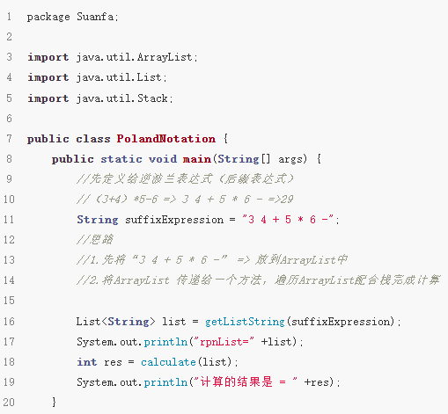
Reverse Polish calculator
逆波兰计算器 （JAVA实现）
Notes:
？

Slide 58
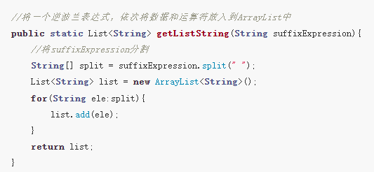
Reverse Polish calculator
逆波兰计算器 （JAVA实现）
Notes:
？

Slide 59
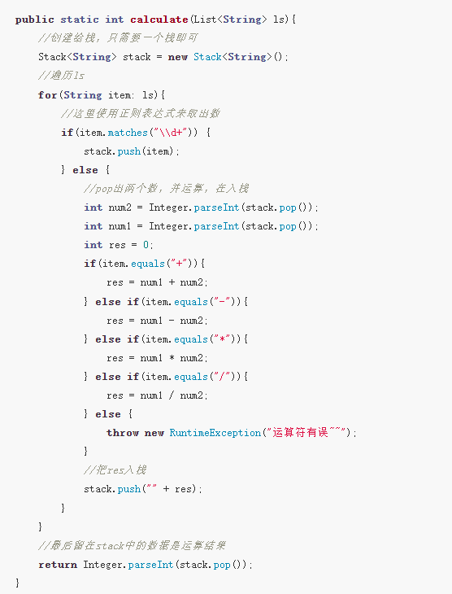
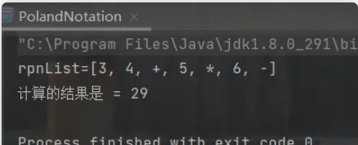
Reverse Polish calculator
逆波兰计算器 （JAVA实现）
Notes:
？

Slide 60
Reverse Polish calculator
// The program has executed simple arithmetic commands entered by the
// user.
// Uses: The class Stack and the functions introduction, instructions,
// do_command, and get_command.
typedef double Stack_entry;
int main()
{
Stack stored_numbers;
introduction();
instructions();
while (do_command(get_command(), stored_numbers));
}
Notes:
？

Slide 61
Obtaining command
The auxiliary function get_command obtains a command from the user, checking that it is valid and converting it to lower case by using the string function tolower() that is declared in the standard header file cctype.
Notes:
tolower是一种函数，功能是把字母字符转换成小写

Slide 62
char get_command() {
char command;
bool waiting = true;
cout << "Select command and press <Enter>:";
while (waiting) {
cin >> command;
command = tolower(command);
if (command == '?' || command == '=' || command == '+' ||
command == '-' || command == '*' || command == '/' ||
command == 'q' ) waiting = false;
else {
cout << "Please enter a valid command:" << endl
<< "[?]push to stack [=]print top" << endl
<< "[+] [-] [*] [/] are arithmetic operations" << endl
<< "[Q]uit." << endl;
}
}
return command;
}
//command必须是’?’,’=’,…’q’中的一个。
//否则command非法。

Slide 63
bool do_command(char command, Stack &numbers)
// Pre: The first parameter specifies a valid calculator command.
// Post: The command specified by the first parameter has been applied
// to the Stack of numbers given by the second parameter.
// A result of true is returned unless command == 'q'.
// Uses: The class Stack.
{
double p, q;
switch (command) {
case '?':
cout << “Enter a real number: ” << flush; //提示输入一个实数
cin >> p; //输入一个实数赋值给p
if (numbers.push(p) == overflow) //将p压入栈中，并判断是否溢出
cout << "Warning: Stack full, lost number" << endl;
break; //溢出则break

Slide 64
case ‘+':
if (numbers.top(q) == underflow) //判断空栈
cout << "Stack empty" << endl;
else {
numbers.pop(); //弹出栈顶
if (numbers.top(p) == underflow) {//发现栈内无元素
cout << "Stack has just one entry" << endl;
numbers.push(q); //说明原来栈内只有一个元素，把q压入
}
else {//弹出栈顶后，发现栈内还有元素
numbers.pop();
if (numbers.push( p+q ) == overflow)
cout << "Warning: Stack full, lost result" << endl;
}
}
break;
top
q
p
p+q

Slide 65
case '-':
if (numbers.top(q) == underflow)
cout << "Stack empty" << endl;
else {
numbers.pop();
if (numbers.top(p) == underflow) {
cout << "Stack has just one entry" << endl;
numbers.push(q);
}
else {
numbers.pop();
if (numbers.push( p-q ) == overflow)
cout << "Warning: Stack full, lost result" << endl;
}
}
break;
top
q
p
p-q

Slide 66
case ‘*':
if (numbers.top(q) == underflow)
cout << "Stack empty" << endl;
else {
numbers.pop();
if (numbers.top(p) == underflow) {
cout << "Stack has just one entry" << endl;
numbers.push(q);
}
else {
numbers.pop();
if (numbers.push( p*q ) == overflow)
cout << "Warning: Stack full, lost result" << endl;
}
}
break;
top
q
p
p*q

Slide 67
case ‘/':
if (numbers.top(q) == underflow)
cout << "Stack empty" << endl;
else {
numbers.pop();
if (numbers.top(p) == underflow) {
cout << "Stack has just one entry" << endl;
numbers.push(q);
}
else {
numbers.pop();
if (numbers.push( p/q ) == overflow)
cout << "Warning: Stack full, lost result" << endl;
}
}
break;
top
q
p
p/q

Slide 68
case 'q':
cout << "Calculation finished.\n";
return false;
}
return true;
}

Slide 69
Application 4: Infix Expression to Postfix
#a+b*(c-d)-e/f# abcd-*+ef/-
类似中缀表达式求值，区别：
中缀表达式求值过程中，当判断可以计算时，在该问题中为可以输出转换结果
简化方案：A specific stack OPTR is used to store temporary operators, such as +,
c₁ (in stack priority) c₂ (incoming priority)
If c₁ < c₂, push the incoming operator into OPTR
If c₁ > c₂, output and pop the top of OPTR
If c₁ = c₂, scan next item and pop the top of OPTR

Slide 70
Priority of operators
-- instack -- incoming
 | + | - | * | / | ( | ) | #
+ | > | > | < | < | < | > | >
- | > | > | < | < | < | > | >
* | > | > | > | > | < | > | >
/ | > | > | > | > | < | > | >
( | < | < | < | < | < | =
) | > | > | > | > |  | > | >
# | < | < | < | < | < |  | =

Slide 71
a
b
c
d
e
/
+
×
f
-
×
#
a × ( b × ( c + d / e ) - f ) #
/
/
+
+
(
×
×
-
总结：
1、当扫描的算法优先级>栈顶算法优先级，则扫描算符入栈；当扫描算符优先级<= 栈顶算符优先级，则栈顶出栈。
2、当扫描到 ‘( ’ 左括号时，直接入栈。
3、当扫描到‘)’右括号时，将其与‘(’ 左括号之间的所有算符出栈。
(
×
#

Slide 72
Infix expression: a+b*(c-d)-e/f
#a+b*(c-d)-e/f#
Step | Items | Type | Activity | Optr Stack | Output
0 |  |  |  | #
1 | a | operand |  |  | a
2 | + | operator | c₁ (#) < c₂ (+) | #+ | a
3 | b | operand |  | #+ | ab
4 | * | operator | c₁ (+) < c₂ (*) | #+* | ab
5 | ( | operator | c₁ (*) < c₂ (() | #+*( | ab
6 | c | operand |  | #+*( | abc
7 | - | operator | c₁ (() < c₂ (-) | #+*(- | abc
8 | d | operand |  | #+*(- | abcd
9 | ) | operator | c₁ (-) > c₂ ()) | #+*( | abcd-
 |  |  | == | #+* | abcd-
Notes:
栈内存储的操作符满足：相邻两个操作符之间，靠近栈顶的那个优先级比远离栈顶的那个高

Slide 73
Infix expression: a+b*(c-d)-e/f
10 | - | operator | c₁ (*) > c₂ (-) | #+ | abcd-*
 |  |  | c₁ (+) > c₂ (-) | # | abcd-*+
 |  |  | c₁ (#) < c₂ (-) | #- | abcd-*+
11 | e | operand |  | #- | abcd-*+e
12 | / | operator | c₁ (-) < c₂ (/) | #-/ | abcd-*+e
13 | f | operand |  | #-/ | abcd-*+ef
14 | # | operator | c₁ (/) > c₂ (#) | #- | abcd-*+ef/
 |  |  | c₁ (-) > c₂ (#) | # | abcd-*+ef/-
 |  |  | ==, end
#a+b*(c-d)-e/f # abcd-*+ef/-

Slide 74
Program
void postfix (expression e) {
Stack <char> OPTR; char ch, c1;
OPTR.clear(); OPTR.push(‘#’);
while (cin.get(ch)) {
if (isdigit(ch)) cout <<ch; //判断ch是否为数字，如果为数字则直接输出。
else {
c1=OPTR.top();
switch(c1, ch) {
case <: OPTR.push(ch); break;
case >: cout << c1; OPTR.pop(); break;
case =: OPTR.pop();
}
}
}
//当栈顶算法优先级<扫描的算符优先级，则扫
描算符入栈；
//当栈顶算符优先级>=扫描算符优先级，则栈顶出栈。
Notes:
switch语句原理是跳转到caseX位置执行剩下所有的语句（包括其他case里面的），直到最后或者遇见break为止
所有操作符，都是要进一次栈，出栈后才会被打印，不会直接被打印，注意和中缀表达式计算的差别

Slide 75
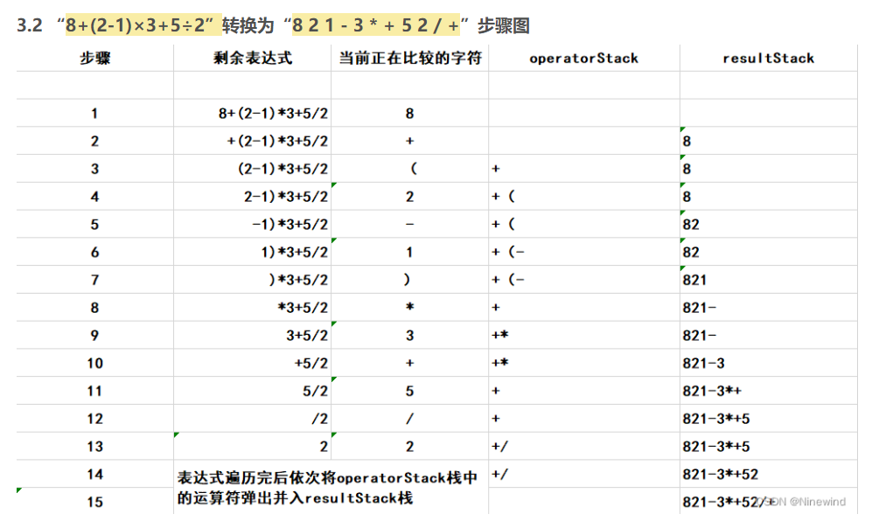
Program
821-3*+52/+
Notes:
switch语句原理是跳转到caseX位置执行剩下所有的语句（包括其他case里面的），直到最后或者遇见break为止
所有操作符，都是要进一次栈，出栈后才会被打印，不会直接被打印，注意和中缀表达式计算的差别

Slide 76
Content
Stack and its ADT
Implementation of Stack
Application of Stack
Recursion and Stack (递归)
Queue and its ADT
Implementation of Queue
Application of Queue
Conclusion

Slide 77
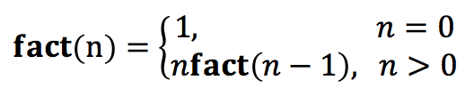
3.4 Recursion and Stack
用自身的简单情况来定义自己的方式，称为递归定义。
一个直接调用自己或者通过一系列的调用语句间接地调用自己的函数，称为递归函数。
例子1：Factorial 阶乘
递归定义
递归函数
int fact (int n)
{
if (n == 0)
return 1;
else
return n*fact (n-1);
}

Slide 78
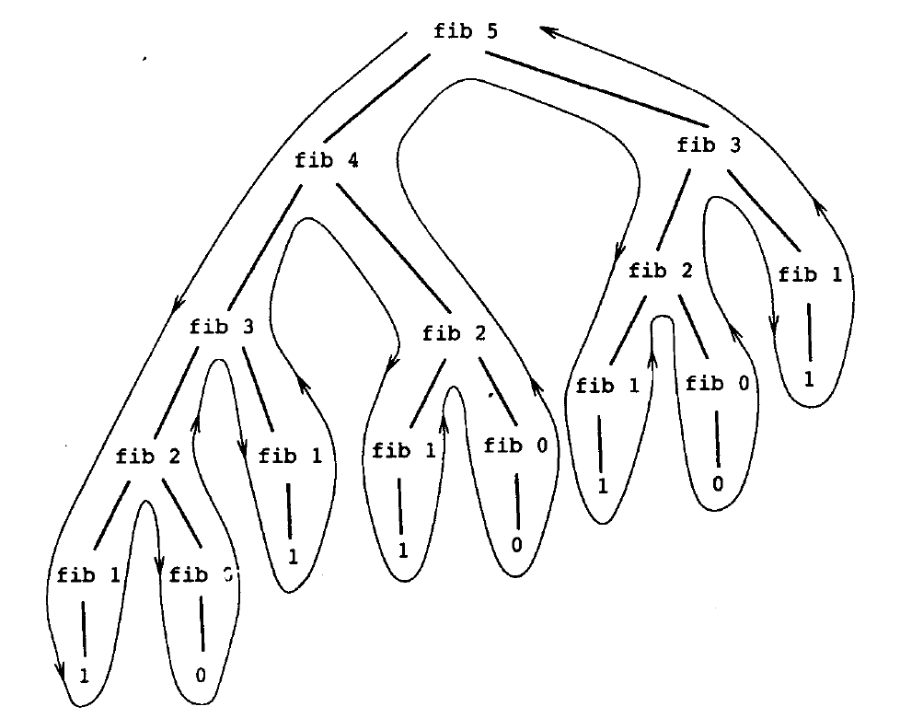
例子2：Fibonacci array (斐波纳契)数列
递归定义
递归函数
int fib (int n)
{
if (n == 0 || n==1)
return n;
else
return fib (n-1) + fib (n-2);
}
0

Slide 79
例子3：01背包问题
现有4个物品，各个物品的编号、重量、价值如下。一个小偷背包总容量weight为7, 请求在背包容量允许情况下，偷得价值最多的物品组合？
物品信息：
物品编号：A ， B， C， D
物品重量：1 ， 6， 10， 16
物品价值：1, 2， 3， 5
Capacity=7

Slide 80
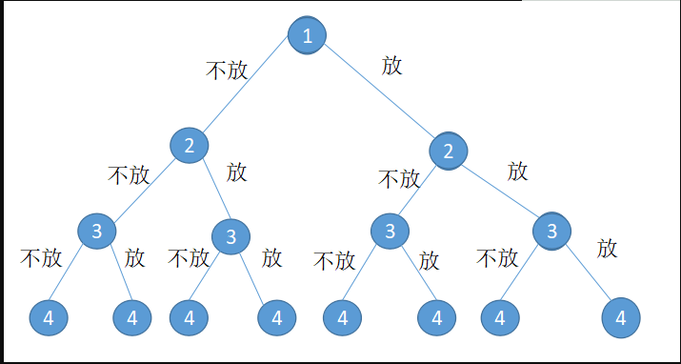
例子3：01背包问题
首先对于每个物品，我们的选择只有两个：放或者不放。我们将所有的可能都穷举出来，就可以得到下面这个树状图（只画了前四个结点）：

Slide 81
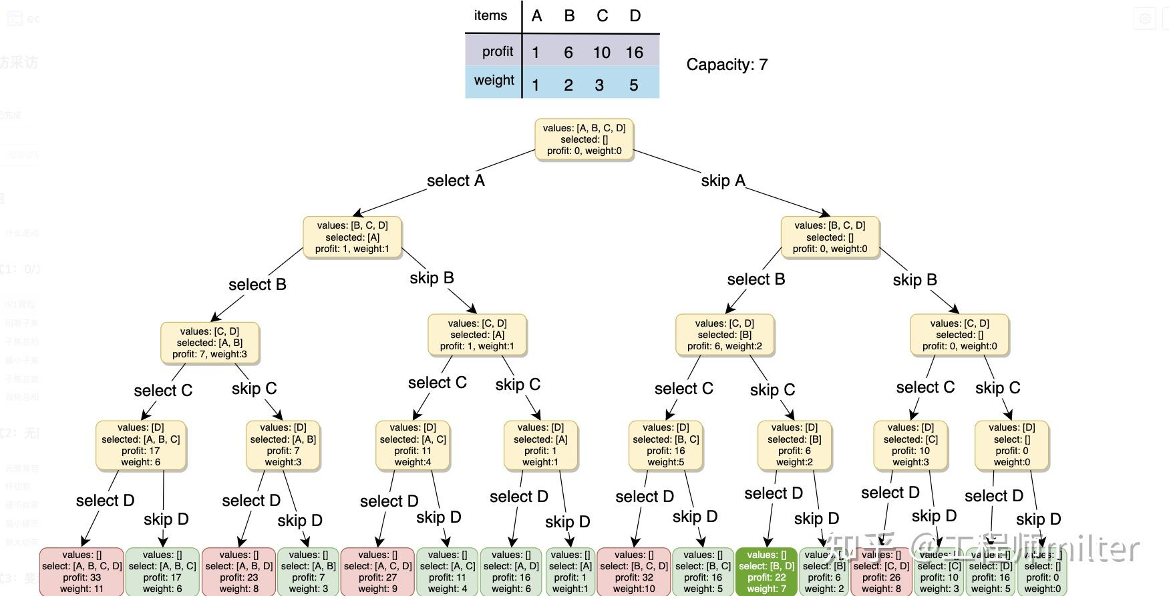
例子3：01背包问题

Slide 82
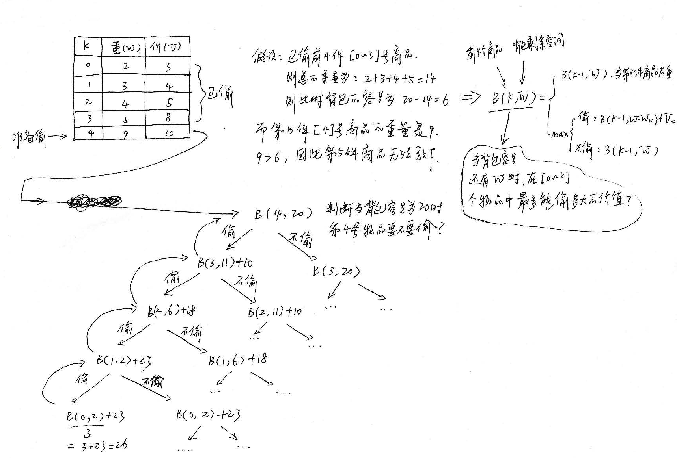
01背包问题的递归过程解析
k | 重（w） | 价（v）
0 | 2 | 3
1 | 3 | 4
2 | 4 | 5
3 | 5 | 8
4 | 9 | 10
背包容量=20
函数 knap(k,w) 表示偷到的价值，k为前k个商品的，w为背包剩下的空间。

Slide 83

例子3：01背包问题
使用递归的方式可以解决简单背包问题，其基本思路如下：
首先，我们定义一个递归函数 knap (其值为总价值)，该函数接收三个参数：可选物品列表 items、背包的容量 W 和当前考虑的物品的下标 index。
在函数内部，首先判断 index 是否小于等于 0 或者 W 是否小于等于 0。如果是，则返回 0，因为此时没有可选物品或者背包容量不足，无法放入任何物品。
否则，我们需要考虑两种情况：
A). 不将第 index 个物品放入背包中，此时背包的价值为 knap (items, W, index-1)。
B). 将第 index 个物品放入背包中，此时背包的容量为 W-items[index-1].weight，背包的价值为 items[index-1].value + knap (items, W-items[index-1].weight, index-1)。
4) 最后，我们需要比较上述两种情况的背包价值大小，返回较大值即可。
struct Item {
int value;
int weight;
};
int knap (vector<Item>& items, int W, int index) {
if (index <= 0 || W <= 0) { //没有可选物品或者背包容量不足
return 0;
}
//不将第 index 个物品放入背包中
int withoutCurr = knap (items, W, index-1);
int withCurr = 0;
if (W >= items[index-1].weight) { //此时背包空间 >= 物品weight
withCurr = items[index-1].value + knap(
items, W-items[index-1].weight, index-1);
}
return max(withoutCurr, withCurr);
}
Index=1
Index=2
Index=3
Index=4
item[0]
item[1]
item[2]
item[3]
items
1 | 6 | 10 | 16
1 | 2 | 3 | 5
weight
value

Slide 84
Procedure of function calling
Before calling (调用前 - 递归进层)：
(1) Pass the parameters and return address to the sub-function (将所有的实参、返回地址传递给被调用函数保存)
(2) Allocate memory for local variables (为被调用函数的局部变量分配存储区)
(3) Jump to the entrance of the sub-function (将控制转移到被调用函数入口)
After calling (调用后 - 递归出层)：
(1) Save the results (保存被调用函数的计算结果)
(2) Release the allocated memory in sub-function (释放被调用函数的数据区)
(3) Return to upper level function via return address (依照被调用函数保存的返回地址将控制转移到调用函数)

Slide 85
多个函数嵌套调用时，按照“后调用先返回”Last calling, first return的原则进行
int main()
{
int m,n;
...
first(m,n);
1: …
...
}
int first(int s, int t)
{
int i;
…
second(i);
2: …
...
}
int second(int d)
{
int x,y;
3: …
...
}
i是实参，从first函数传递给second函数，x和y是局部变量
返回地址
1
m
n
i
......
2
i
X
y
1
m
n
i
......
实参
局部变量

Slide 86
int main()
{
int m,n;
...
{
int i;
…
{
int x,y;
3: …
}
2: …
}
1: …
}
second
first
main

Slide 87
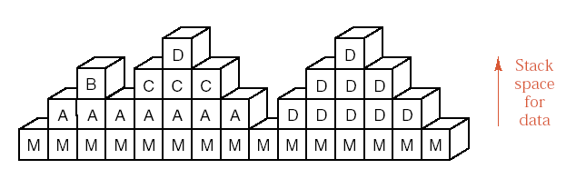
void main()
{
…
call A(…);
…
call D(…);
return;
}
function A(…)
{
…
call B(…);
call C(…);
…
return;
}
function B(…)
{
…
…
…
return;
}
function C(…)
{
…
…
call D(case1);
…
return;
}
function D(…)
{
…
…
call D(…);
…
return;
}

Slide 88
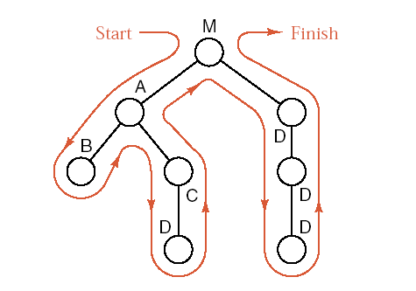
Tree of subprogram calls

Slide 89
Example: Hanoi tower
X
Y
Z
1
2
3
问题描述：假设有3个分别命名为X，Y，Z的塔座，在塔座X上插有n个直径大小各不相同、依小到大编号为1,2,…,n的圆盘。现要求将X轴上的n个圆盘移至塔座Z上并且仍按同样顺序叠放，圆盘移动时必须遵循下列规则：
每次只能移动一个圆盘；
圆盘可以插在X,Y,Z的任一塔座上；
任何时刻都不能将较大的圆盘压在较小的圆盘上。
Notes:
https://www.zhihu.com/question/24385418

Slide 90
X
Y
Z
Step1
X
Y
Z
1
1
2
2
3
3
n-1
n-1
n
n
Step2
X
Y
Z
如果能将圆盘1到n-1全部移动到Y柱上，则可以解决该问题
将圆盘1到n-1全部移动到Y柱上，是原问题的一个小规模问题
1
2
3
n
n-1
Step3
X
Y
Z
Step1: 将 n-1 个盘从X 移动到 Y;
Step2: 将第 n 个盘从 X 移动到 Z;
1
2
Step3: 将 n-1个盘从 Y 移动到 Z;
3
n-1
n

Slide 91
Recursive solution of Hanoi tower
Line void Hanoi (int n, char x, char y, char z)
1 {
2 if (n = = 1)
3 move (x, 1, z); //1个盘, 直接从x移动到z
4 else {
5 Hanoi (n-1, x, z, y); //n-1个盘从x移动到y，通过z辅助
6 move (x, n, z); //第n个盘直接从x移动到z
7 Hanoi (n-1, y, x, z); //n-1个盘从y移动到z，通过x辅助
8 }
9 }
void move (char x, int n, char y)
{
printf (“Move disk %d from %c to %c”, n, x, y);
}

Slide 92
Level
Execute lines
State of recursive stack
（Address, 盘号, x, y, z）
塔与圆盘的状态
汉诺塔问题的递归调用过程
1
a
b
c
0,3,a,b,c
1
2
2
1，2，4，5
6,2,a,c,b
3
0,3,a,b,c
6,1,a,b,c
a
b
c
3
1，2，3，9
6,2,a,c,b
0,3,a,b,c
2
3
1
a
b
c
2
6，7
6,2,a,c,b
0,3,a,b,c
3
2
1
Notes:
Adress指什么？
栈顶指针指向最开始存的地址，也就是主函数中的下一条指令

Slide 93
Level
Execute lines
State of recursive stack
（Address, 盘号, x, y, z）
塔与圆盘的状态
8,1,c,a,b
汉诺塔问题的递归调用过程
3
1，2，3，9
6,2,a,c,b
a
b
c
0,3,a,b,c
3
1
2
8，9
6,2,a,c,b
2
0,3,a,b,c
1
6，7
a
b
c
0,3,a,b,c
1
3
2
1，2，4，5
2
8,2,b,a,c
0,3,a,b,c

Slide 94
Level
Execute lines
State of recursive stack
（Address, 盘号, x, y, z）
塔与圆盘的状态
6,1,b,c,a
a
b
c
3
1，2，3，9
8,2,b,a,c
0,3,a,b,c
1
2
3
a
b
c
2
6，7
8,2,b,a,c
0,3,a,b,c
2
1
3
8,1,a,b,c
a
b
c
3
1，2，3，9
6,2,b,a,c
0,3,a,b,c
1
2
3
a
b
c
2
8，9
8,2,b,a,c
0,3,a,b,c
1
2
3

Slide 95
Level
Execute lines
State of recursive stack
（Address, 盘号, x, y, z）
塔与圆盘的状态
1
8，9
a
b
c
0,3,a,b,c
1
2
0
栈空，结束
3
问题：
Hanoi塔求解中，move语句执行多少次？
2^{n}-1 次

Slide 96
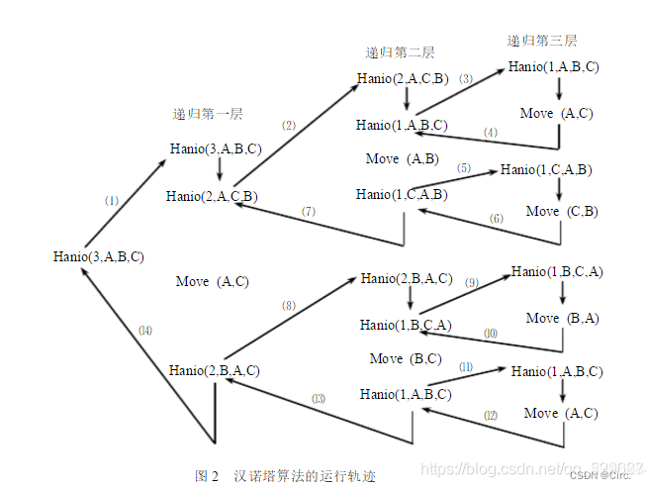
Recursive calling
Hanoi (3, A, B, C)

Slide 97
递归函数到非递归函数的转换
例子1：阶乘的计算
递归解法
int fact ( int n )
{
if ( n == 0 )
return 1;
else
return ( n * fact ( n – 1 ) );
}

Slide 98
非递归解法
int fact (int n)
{
int res;
PSeqStack st; /* 使用顺序存储结构实现的栈 */
st = createEmptyStack_seq( );
while (n>0) {
push_seq(st, n); // 将n, n-1, n-2, …，1依次入栈
n = n – 1;
}
res = 1;
while (! isEmptyStack_seq (st)) {
res = res * top_seq (st); //依次弹出栈顶元素与res相乘。如:1×n×(n-1)…
pop_seq (st);
}
return (res);
}

Slide 99
例子2：背包问题-非递归实现
现有4个物品，各个物品的编号、重量、价值如下。一个小偷背包总容量weight为7, 请求在背包容量允许情况下，偷得价值最多的物品组合？
物品信息：
物品编号：A ， B， C， D
物品重量：1 ， 6， 10， 16
物品价值：1, 2， 3， 5

Slide 100
例子2：背包问题-非递归实现
int knap (vector<Item>& items, int W, int index) {
if (index <= 0 || W <= 0) { //没有可选物品或者背包容量不足
return 0;
}
//不将第 index 个物品放入背包中
int withoutCurr = knap (items, W, index-1);
int withCurr = 0;
if (W >= items[index-1].weight) { //此时背包空间 >= 物品weight
withCurr = items[index-1].value + knap(
items, W-items[index-1].weight, index-1);
}
return max(withoutCurr, withCurr);
}
#include <stdio.h>
int max(int a, int b) { return (a > b)? a : b; }
void knapSack(int W, int wt[], int val[], int n) {
int i, w;
int K[n+1][W+1];
for (i = 0; i <= n; i++) {
for (w = 0; w <= W; w++) {
if (i==0 || w==0)
K[i][w] = 0;
else if (wt[i-1] <= w)
K[i][w] = max(val[i-1] + K[i-1][w-wt[i-1]], K[i-1][w]);
else
K[i][w] = K[i-1][w];
}
}
printf("Maximum value that can be obtained is %d\n", K[n][W]);
}
int main() {
int val[] = {1, 6, 10, 16};
int wt[] = {1, 2, 3, 5};
int W = 7;
int n = sizeof(val)/sizeof(val[0]);
knapSack(W, wt, val, n);
return 0;
}

Slide 101
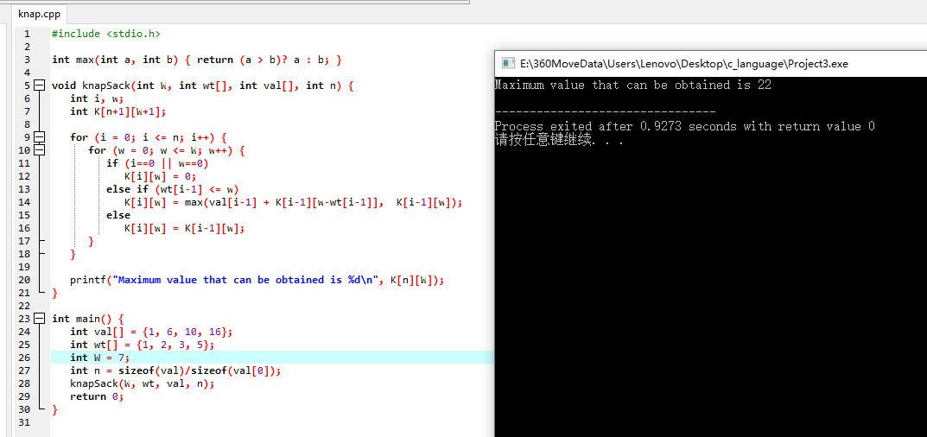
例子2：背包问题
例子2：背包问题-非递归实现

Slide 102
(2) 设计算法：递归算法
(3) 程序设计：
int knap (int t, int n)
{
if ( t == 0 )
return 1;
else if ((t<0) || ((t>0)&&(n<1)))
return 0;
else if ( knap(t - w[n-1], n - 1) == 1 ) {
printf("result: n=%d ,w[%d]=%d \n",n,n-1,w[n-1]);
return 1;
}
else
return ( knap (t, n - 1) );
}
递归解法

Slide 103
非递归解法
首先我们设计一个栈st，栈中的每个结点包含以下四个字段：参数t, n, 返回地址r 和结果单元k。由于knap算法中有两处要递归调用knap算法，所以返回地址一共有三种情况：
计算knap( t , n )完毕，计算结束；
计算knap( t - w[n-1] , n - 1 )完毕，返回到本调用函数中继续计算；
计算knap( t , n - 1 )完毕，返回到本调用函数继续计算。
为了区分三种不同的返回，r 分别用1，2，3表示。

Slide 104
栈用顺序存储结构实现，栈中元素和变量的说明如下：
struct NodeBag /* 栈中元素的定义 */
{
int t, n ; /* 参数 */
int r ; /* 返回地址，值为1,2,3 */
int k; /* 结果单元 */
};
typedef struct NodeBag DataType;
PSeqStack st;
struct NodeBag x;

Slide 105
将递归代码转换为非递归代码，按以下规律进行
调用处理：
(1) x.t = t1；
x.n = n1 ；
x.r = 返回地址编号；
(2) push_seq(st, x);
(3) goto 递归入口。
返回处理：
(1) x = top_seq(st);
(2) pop_seq(st);
(3) 根据x.r的值，进行相应处理
x.r = 1, 返回;
x.r = 2, 继续处理剩余部分;
x.r = 3, 继续处理剩余部分;
Notes:
可不看

Slide 106
并将算法中的所有局部量都改用栈st中栈顶结点的相应字段，为了在算法中直接引入栈，并在书写上一致，算法开头增加将结点( t , n , 1 )推入栈st中的动作
int knap (int t, int n)
{
struct NodeBag x;
PSeqStack st;
st = createEmptyStack_seq( );
/* entry0: 初始调用入口 */
x.t = t;
x.n = n;
x.r = 1;
push_seq (st, x);
Notes:
可不看

Slide 107
entry1: /* 递归调用入口 */
if ( top_seq(st).t == 0 ) {
st->s[st->top].k = TRUE;
goto exit2;
}
else if (top_seq(st).t<0 || (top_seq(st).t>0 && top_seq(st).n<1)) {
st->s[st->top].k = FALSE;
goto exit2;
}
else {
/*计算knap( s - w[n-1] , n - 1 )*/
x.t = top_seq(st).t - w[top_seq(st).n-1];
x.n = top_seq(st).n - 1;
x.r = 2;
push_seq(st,x);
goto entry1;
}
entry1：递归入口，即每次调用函数后进入的地方，对应函数语句
if ( t == 0 )
return 1;
else if ((t<0) || ((t>0)&&(n<1)))
return 0;
else if ( knap(t - w[n-1], n - 1)
Notes:
entry1：递归入口，即每次调用函数后进入的地方，对应函数语句
if ( t == 0 )
return 1;
else if ((t<0) || ((t>0)&&(n<1)))
return 0;
else if ( knap(t - w[n-1], n - 1)

Slide 108
exit2: /* 返回处理 */
x = top_seq(st); pop_seq(st);
switch ( x.r ) {
case 1: return(x.k);
case 2: goto L3;
case 3: goto L4;
}
L3: /* 继续处理1 */
if ( x.k == TRUE ) {
st->s[st->top].k = TRUE;
printf("res: n=%d, w=%d \n", top_seq(st).n,w[top_seq(st).n-1]);
goto exit2;
}
else { /*计算knap( t , n - 1 )*/
x.t = top_seq(st).t; x.n = top_seq(st).n - 1; x.r = 3;
push_seq(st,x);
goto entry1;
}
L4: /* 继续处理2 */
st->s[st->top].k = x.k;
goto exit2;
}
exit2: 调用出口，对应程序中return语句
L3: 对应程序语句
else if ( knap(t - w[n-1], n - 1) == 1 ) {
printf("result: n=%d ,w[%d]=%d \n",n,n-1,w[n-1]);
return 1;
L4: 对应程序语句
else
return ( knap (t, n - 1) );
Notes:
exit2: 调用出口，对应程序中return语句
L3: 对应程序语句
else if ( knap(t - w[n-1], n - 1) == 1 ) {
printf("result: n=%d ,w[%d]=%d \n",n,n-1,w[n-1]);
return 1;
L4: 对应程序语句
else
return ( knap (t, n - 1) );

Slide 109
例子4：迷宫问题
入口
出口

Slide 110
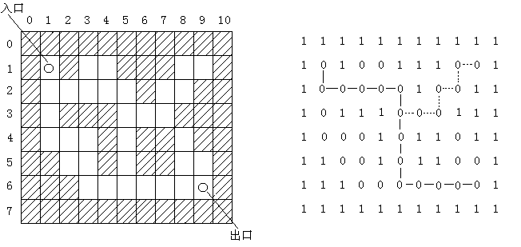
例子4：迷宫问题
(a) 迷宫的图形表示 (b) 迷宫的二维数组表示

Slide 111
求解迷宫问题的思路（非递归）：
从入口出发，沿某一方向进行探索，若能走通，则继续向前走；否则沿原路返回，换一方向再进行探索，直到所有可能的通路都探索到为止。
为避免走回已经进入过的点（包括已在当前路径上的点和曾经在当前路径上的点），凡是进入过的点都应做上记号。
为了记录当前位置以及在该位置上所选的方向，算法中设置了一个栈，栈中每个元素包括三项，分别记录当前位置的行坐标、列坐标以及在该位置上所选的方向（即direction数组的下标值）

Slide 112
求解迷宫问题行走规则：
上，下，左，右都相邻方块行走。其中(i, j)表示一个方块
方位0
i-1,j
方位3
i,j-1
i,j
i,j+1
方位1
i+1,j
方位2

Slide 113
求解迷宫问题行走规则：
如果一个当前方块 (i, j) 找到一个相邻可走方块 (x,y)，就继续从 (x,y) 走下去。
方位di
i, j
x, y
每一个新的可走方块进栈时其方位值都设为 -1
当在栈顶方块四周都未找到可走的新方块，则把栈顶退栈。说明走进了死胡同，需要回退。
回退后在新的栈顶四周，方位值di+1，继续寻找其他可走的新方块，若找到就走到该方块，该方块信息入栈，否则继续回退。依次类推。
原来栈顶的方位值都改为 di (方位i)
栈
x, y, d
x,y,-1
i, j, -1
i,j,di

Slide 114
do {
若当前位置可通，
则 {
将当前位置插入栈顶；
若该位置是出口位置，则结束；
否则切换当前位置的东邻块为新的当前位置；
}
否则，
若栈不空且栈顶位置尚有其它方向未经搜索，//探测新的方位。
则设定新的当前位置为沿顺时针方向旋转找到的栈顶位置的下一邻块；
若栈不空且栈顶位置的四周均不可通， //已走入死胡同，此时需要回退。
则 {
删去栈顶位置；
若栈不空，则重新测试新的栈顶位置，//回退到前一个方块，继续探测
直至找到一个可通的相邻块或出栈至栈空；
}
} while (栈不空)；
N
W
E
S

Slide 115
栈用顺序存储结构实现，栈中元素的说明如下：
struct NodeMaze
{
int x, y, d;
};
typedef struct NodeMaze DataType;
void mazePath (int *maze[], int *direction[], int x1, int y1, int x2, int y2)
/* 迷宫maze[M][N]中求从入口maze[x1][y1]到出口maze[x2][y2]
的一条路径 */
/* 其中 1<=x1,x2<=M-2 , 1<=y1,y2<=N-2 */
算法3.15 求迷宫中一条路径的算法

Slide 116
void mazePath (int *maze[], int *direction[], int x1, int y1, int x2, int y2)
{
int i, j, k, kk;
int g, h;
PSeqStack st;
DataType element;
st = createEmptyStack_seq ( );
maze[x1][y1] = 2; /* 从入口开始进入,作标记 */
element.x = x1;
element.y = y1;
element.d = -1;
push_seq (st, element); /* 入口点进栈 */
while (! isEmptyStack_seq (st) ) { /* 走不通时,一步步回退 */
element = top_seq(st);
i = element.x;
j = element.y;
k = element.d + 1;
pop_seq (st);
若到过该位置，maze[x][y]=2，若没到过，maze[x][y]=0
Notes:
若到过该位置，maze[x][y]=2，若没到过，maze[x][y]=0

Slide 117
while (k<=3) { /* 依次试探每个方向 （0,1,2,3四个方位）*/
g = i + direction[k][0]; h = j + direction[k][1];
if (g==x2 && h==y2 && maze[g][h]==0) { /* 走到出口点 */
printf ("The path is:\n"); /* 打印路径上的每一点 */
for (kk=1; kk<=st->top; kk++)
printf ("the %d node is: %d %d \n", kk, st->s[kk].x,st->s[kk].y);
printf ("the %d node is: %d %d \n", kk, i, j);
printf ("the %d node is: %d %d \n", kk+1, g, h);
return;
}
if (maze[g][h]==0) { /* 走到没走过的点 */
maze[g][h] = 2; /* 作标记 */
element.x = i; element.y = j; element.d = k;
push_seq (st,element); /* 进栈 */
i = g; j = h; /* 下一点转换成当前点 */
k = -1;
}
k = k + 1;
}
}
printf("The path has not been found.\n"); /* 栈退完,未找到路径 */
}
Notes:
push_seq (st,element); /* 进栈 */
进栈的是(i,j)这个位置的点，而不是x新的位置(g,h)，也就是说，栈中存放的是探索到一半的位置点，当前正在探索的位置点不在栈里

Slide 118
Content
Stack and its ADT
Implementation of Stack
Application of Stack
Recursion and Stack
Queue and its ADT
Implementation of Queue
Application of Queue
Conclusion

Slide 119
3.5 Queue and its ADT
Definition
A queue is a special linear list in which all insertion to the list are made at one end, called rear, and all deletions from the list are made at the other end. called head.
FIFO (First In First Out): The first entry which was inserted is the first one that will be removed.

Slide 120
Rear
Head

Slide 121
Queue ADT
Create
IsEmpty
enQueue
deQueue
getFront
a_{i}, i=0,1,2,….
< a_{i} , a_{i+1} >

Slide 122
Content
Stack and its ADT
Implementation of Stack
Application of Stack
Recursion and Stack
Queue and its ADT
Implementation of Queue
Application of Queue
Conclusion

Slide 123
3.6 Implementation of Queue
Linked form
Sequential form
Fixed length sequential queue
Variable length sequential queue

Slide 124
Linked queue
typedef struct _QNode
{
DataType info;
struct _QNode *link;
}Node, *PNode;
typedef struct
{
PNode front, rear;
}LinkQueue, *PLinkQueue;
非空队列
front
rear
空队列
front
rear

Slide 125
Algorithm 3.21 Initialization
PLinkQueue createEmptyQueue_link( )
{
PLinkQueue plqu;
plqu = (LinkQueue *) malloc (sizeof(LinkQueue));
if (plqu!=NULL)
plqu->front= plqu->rear = NULL;
else
printf("Out space!! \n");
return plqu;
}
空队列
front
rear
Algorithm 3.22 Judge a linked queue empty or not
int isEmptyQueue_link( PLinkQueue plqu )
{
return (plqu->front == NULL);
}

Slide 126
Algorithm 3.23 Insert an element at the rear of the linked queue
void enQueue_link( PLinkQueue plqu, Datatype x )
{
PNode p;
if ( p == (Node *) malloc ( sizeof(Node ) ) )
printf ("out of space!");
else {
p->info = x; p->link = NULL;
if (plqu->front == NULL) {
plqu->front = p;
plqu->rear = p;
}
else {
plqu->rear->link = p;
plqu->rear= p;
}
}
}
插入第一个元素时，需要特殊处理
*链表中头结点的作用*
1、插入第一个元素
x
p
front
rear
2、插入其他元素
p
front
rear

Slide 127
Algorithm 3.24 Remove the front element from the linked queue
void deQueue_link( PLinkQueue plqu )
{
PNode p;
if ( plqu->front == NULL )
printf( "Empty queue.\n " );
else {
p = plqu->front;
plqu->front= plqu->front->link;
free(p);
}
}

Slide 128
Algorithm 3.25 Get the value of the front element of linked queue
Datatype frontQueue_link( PLinkQueue plqu )
{
if ( plqu->front == NULL )
printf( "Empty queue.\n " );
else {
return plqu->front->info;
}
}

Slide 129
Sequential queue
Linear queue
队尾插入元素
Q.rear
７
J₆
６
Q.front
J₅
rear指向队尾插元素的下一个位置
５
４
Q.rear
３
２
J₃
１
J₂
Q.rear
Q.front
０
Q.front
J₁
队头删除元素
Initial state
Empty
Enqueue
Overflow
尾指针溢出

Slide 130
Problems of sequential queue
Q.rear
Overflow
real
fake
Strategy （解决策略）
Circular queue （循环队列）
Dynamic queue
Linked form （链队）
Variable length form
Q.rear
J₈
J₈
J₇
J₇
J₆
J₆
J₅
Q.front
J₅
J₄
J₃
J₂
Q.front
J₁

Slide 131
Circular queue
方案1：front指向第一个元素，rear指向最后一个元素
Q.front
Q.front
Q.rear
Q.rear
1
0
1
0
J₁
2
7
2
7
3
6
3
6
4
5
4
5
Empty
有一个元素和无元素时无法区分
length=1
Notes:
将顺序队列的数组看成环装，及规定最后一个单元的后继为第一个单元

Slide 132
Circular queue
方案2：front指向第一个元素，rear指向最后一个元素的下一位
Q.front
Q.front
Q.rear
Q.rear
J₁
当将rear指向队尾元素的下一个位置时，为可以区分空队和有一个元素的循环队列。
Empty
length=1
Notes:
将顺序队列的数组看成环装，及规定最后一个单元的后继为第一个单元

Slide 133
Circular queue
方案2：front指向第一个元素，rear指向最后一个元素的下一位
Q.front
Q.front
Q.rear
Q.rear
J₂
J₁
J₃
J₈
J₄
J₇
J₅
J₆
队满和对空无法区分
Notes:
将顺序队列的数组看成环装，及规定最后一个单元的后继为第一个单元

Slide 134
Circular queue
方案2：front指向第一个元素，rear指向最后一个元素的下一位
Q.front
J₂
J₁
Q.rear
J₃
J₄
J₇
J₅
J₆
规定：若 Q.rear+1 == Q.front，则队列满

Slide 135
#define MAXNUM 100 /* 队列中能达到的最大容量，这 里设为100 */
struct SeqQueue /* 顺序队列类型定义 */
{
DataType q[MAXNUM];
int front, rear;
};
/* 顺序队列类型的指针类型 */
typedef struct SeqQueue *PSeqQueue;

Slide 136
Algorithm 3.16 Initialization
PSeqQueue createEmptyQueue_seq( void )
{
PSeqQueue paqu;
paqu = (struct SeqQueue *) malloc (sizeof(struct SeqQueue));
if ( paqu==NULL )
printf ("Out space!! \n");
else {
paqu->front = 0;
paqu->rear = 0;
}
return paqu;
}

Slide 137
Algorithm 3.17 Is Empty or not
int isEmptyQueue_seq( PSeqQueue paqu )
{
return (paqu->front == paqu->rear);
}
注意：判定条件不是
paqu->front = 0; paqu->rear = 0;
例子：enqueue(q,a); dequeue(q)
此时队列为空，但paqu->front = paqu->rear = 1

Slide 138
Algorithm 3.19 Remove the front element from the Queue
void deQueue_seq( PSeqQueue paqu )
/* 删除队列头部元素 */
{
if (isEmptyQueue_seq(paqu))
printf ( "Empty Queue.\n" );
else
paqu->front = (paqu->front + 1) % MAXNUM;
}
取余运算

Slide 139
Algorithm 3.18 Insert an element into the Queue
void enQueue_seq( PSeqQueue paqu, DataType x )
/* 在队列尾部插入一元素x */
{
if ( (paqu->rear + 1) % MAXNUM == paqu->front )
printf ( "Full queue.\n" );
else {
paqu->q[paqu->rear] = x;
paqu->rear = (paqu->rear + 1) % MAXNUM;
}
}

Slide 140
Algorithm 3.20 Get the value of the front element in the Queue
DataType frontQueue_seq( PSeqQueue paqu )
/* 对非空队列，求队列头部元素 */
{
if (isEmptyQueue_seq(paqu))
printf ( “Empty queue.\n" );
else
return paqu->q[paqu->front];
}

Slide 141
Variable length Sequential queue
#define MaxQueueSize 100
typedef struct _QNode
{
ElemType *base;
int front, rear;
}SeqQueue;
Status InitQueue(SeqQueue *q);
void DestroyQueue(SeqQueue *q);
void ClearQueue(SeqQueue *q);
BOOL IsQueueEmpty(SeqQueue q);
int QueueLength(SeqQueue q);
Status GetHead(SeqQueue q, ElemType *elem);
Status enQueue(SeqQueue *q, ElemType elem);
Status deQueue(SeqQueue *q, ElemType *elem);

Slide 142
Algorithm 3.21 Initialization
Status InitQueue(SeqQueue *q)
{
q->base = (ElemType *) malloc ( sizeof(ElemType)*MaxQueueSize);
assert(q->base);
q->rear = q->front = 0;
return OK;
}

Slide 143
Algorithm 3.22 Element into the Queue
Status enQueue(SeqQueue *q, ElemType elem)
{
PQNode pNode;
if (IsQueueFull(*q)) return ERROR;
q->base[q->rear] = elem;
q->rear = (q->rear+1) % MaxQueueSize;
return OK;
}
realloc(...)
…
…
…
Algorithm 3.23 Element out the Queue
Status deQueue(SeqQueue *q, ElemType *elem)
{
if (IsQueueEmpty(*q)) return ERROR;
*elem = q->base[q->front];
q->front = (q->front+1) % MaxQueueSize;
return OK;
}
Notes:
q->base
等同于数组q，指针形式的体现

Slide 144
Content
Stack and its ADT
Implementation of Stack
Application of Stack
Recursion and Stack
Queue and its ADT
Implementation of Queue
Application of Queue
Conclusion

Slide 145
3.7 Applications of Queue
Fibonacci Array
Yangvi Triangle
划分无冲突子集

Slide 146
Application 1: Fibonacci Array
F_{n}=F_{n-1}+F_{n-2}, F₁=1, F₂=1
1
1
2
3
5
8
13
21
34
…
…
…
…
Front
Rear
1
1
Front
Rear
1
1
2

Slide 147
Front
Rear
1
1
2
3
Front
Rear
1
1
2
3
5
Front
Rear
1
1
2
3
5
8
Front
Rear
1
1
2
3
5
8
13

Slide 148
#include "queue.h"
void Fibonacci ( int n ) {
Queue q;
createQueue ( &q); enQueue (&q, 1); enQueue (&q, 1);
int s,t;
getHead (&q, &s); deQueue (&q);
printf (“%d ”, s );
for ( int i=2; i<=n; i++ ) {
getHead (&q, &t); deQueue (&q);
enQueue (&q, s+t );
s = t;
printf (“%d ”, s );
}
printf (“\n”);
}
1
1
2
3
5
8
13
21
34
…
…
…
…

Slide 149
Application 2: Yangvi Triangle
西北大学教材
P103
Pascal’s triangle
Notes:
与杨辉三角联系最紧密的是二项式乘方展开式的系数规律，即二项式定理。
例如在杨辉三角中，第3行的三个数恰好对应着两数和的平方的展开式的每一项的系数(a+b)^2=a^2+2ab+b^2
第4行的四个数恰好依次对应两数和的立方的展开式的每一项的系数(a+b)^3=a^3+2a^2b+3ab^2+b^3

Slide 150
Principle
0 1 1 0
0 1 2 1 0
0 1 3 3 1 0
0 1 4 6 4 1 0
0 1 5 10 10 5 1 0
0 1 6 15 20 15 6 1 0
0 1 7 21 35 35 21 7 1 0

Slide 151
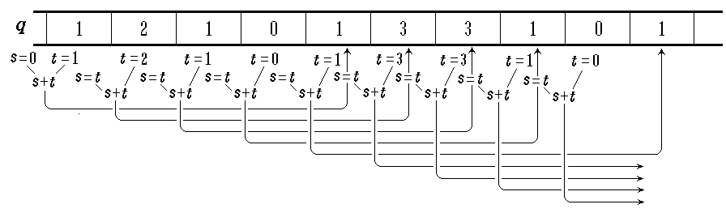
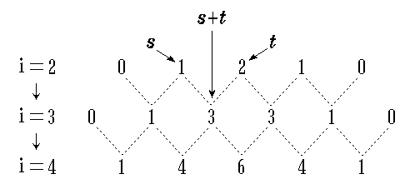
Principle
s, t 分别用来记录两个相邻的值

Slide 152
void YangHuiTriangle(void)
{
int line;
int x; //存放出队的数据
int t; //存放首部即将出队的数据
int temp;
LinkQueue Queue;
InitQueue(&Queue);
printf("请输入打印行数：");
scanf("%d",&line);
EnterQueue(&Queue,1); //第一行元素入队
for(int n=2;n<=line;n++) {
EnterQueue(&Queue,1); //第 n 行的第一个元素入队
for(int i=0;i<n-2;i++)
{
DeleteQueue(&Queue,&x);
printf(“%d ”,x); //打印第 n-1 行的元素
GetHead(&Queue,&t);
temp = x + t; //利用队中第n-1行元素产生第n行元素。
EnterQueue(&Queue,temp);
}
EnterQueue(&Queue,1); //第 n 行的最后一个元素入队
DeleteQueue(&Queue,&x);
printf(“%d ”,x); //打印第 n-1 行的最后一个元素
printf("\n");
}
while(EmptyQueue(&Queue) != FALSE) //判断非空, 打印最后一行元素。
{
DeleteQueue(&Queue,&x);
printf("%d ",x);
}
}
利用队中第n-1行元素产生第n行的中间n-2个元素并入队。
产生第 n 行（从第2行开始）元素并入队，同时打印第 n-1 行的元素。

Slide 153
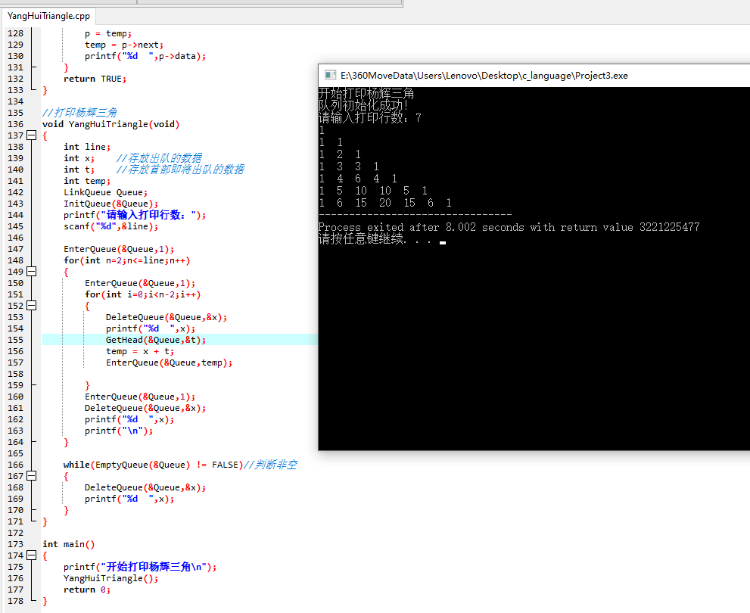

Slide 154
Application 3: 划分无冲突子集问题
将集合A划分成k个互不相交的子集A₁, A₂, …, A_{k}(k≤n), 使同一子集中的元素均无冲突关系，并且要求划分的子集数目尽可能地少。

Slide 155
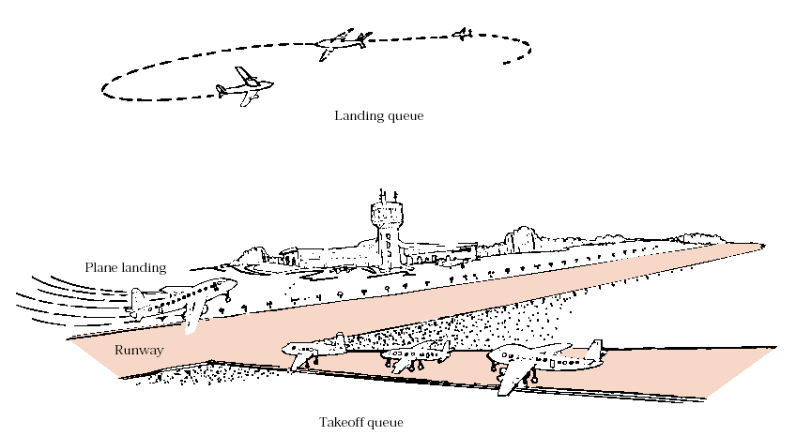
例子1：机场调度
机场调度

Slide 156
例子2：运动会项目安排
某运动会设立n个比赛项目，每个运动员可以参加1至3个项目。试问如何安排比赛日程既可以使同一运动员参加的项目不安排在同一单位时间进行，又使总的竞赛日程最短。
若将此问题抽象成数学模型，则归属于“划分子集”问题。n个比赛项目构成一个大小为n的集合，有同一运动员参加的项目则抽象为“冲突”关系。

Slide 157
例如：
某运动会设有 9 个项目:
A ={ 0, 1, 2, 3, 4, 5, 6, 7, 8 }，
7名运动员报名参加的项目分别为：
(1, 4, 8), (1, 7), (8, 3), (1, 0, 5), (3, 4), (5, 6, 2), (6, 4)
它们之间的冲突关系为:
R = {(1, 4), (4, 8), (1, 8), (1, 7), (8, 3), (1, 0), (0, 5), (1, 5), (3, 4), (5, 6), (5, 2), (6, 2), (6, 4)}
|R|=13

Slide 158
对该例子而言，问题即为:
同一子集中的比赛项目是可以同时进行的项目，显然希望运动会的日程尽可能短。

Slide 159
求解方法
冲突关系：R = {(1, 4), (4, 8), (1, 8), (1, 7), (8, 3), (1, 0), (0, 5), (1, 5), (3, 4), (5, 6), (5, 2), (6, 2), (6, 4)}
0
7
0
7
1
1
6
6
2
2
8
8
3
3
4
5
4
5
Notes:
地图着色问题

Slide 160
可利用“过筛”的方法来解决划分子集问题。从第一个元素考虑起，凡不和第一个元素发生冲突的元素都可以和它分在同一子集中，然后再“过筛”出一批互不冲突的元素为第二个子集，依次类推，直至所有元素都进入某个子集为止。

Slide 161


待处理元素队列
3
5
6
7
5
8
0
1
2
4
8
1
4
6
冲突关系表
0
1
2
3
4
5
6
7
8
0 1 0 0 0 2 1 0 0
0 2 0 0 1 2 1 0 1
0
0 1 0 0 0 1 0 0 0
0
1
0
0
0
1
0
0
0
012345678
0 1 0 0 1 2 1 0 1
1
1
0
0
0
1
1
0
1
1
0237
2
0
0
0
0
0
1
1
0
0
14568
3
0
0
0
0
1
0
0
0
1
16
4
0
1
0
1
0
0
1
0
1
458
5
1
1
1
0
0
0
1
0
0
6
0
0
1
0
1
1
0
0
0
45
7
0
1
0
0
0
0
0
0
0
8
8
0
1
0
1
1
0
0
0
0
Notes:
如果冲突则记1
以0为开始元素，找所有不和0冲突的，有234678；将2加入该集合，找所有不和2冲突的（在不和0冲突的集合中寻找，这样找到的是不和0也不和2冲突的），直至找到最后，找出一批互不冲突的元素，作为集合1

Slide 162
0
1
2
3
4
5
6
7
8
实例：某动物园搬迁，要运走N种动物。其中，老虎和狮子放进一个笼子会打架，大象和犀牛放进一个笼子会打架，野猪和猎狗放在一个笼子会打架……请设计算法，使得装进同一个笼子的动物互相不打架。
A={0,1,2,3,4,5,6,7,8} #代表9种动物的集合
R = {(1,4), (4,8), (1,8), (1,7), (8,3), (1,0), (0,5), (1,5), (3,4), (5,6), (5,2), (6,2), (6,4)} #表示冲突关系
0
1
2
3
4
5
6
7
8
0
1
2
3
4
5
6
7
8
Step1:所有的编号入队列；
Step2:第一个元素出队，并装入箱子A；
0
0
1
0
0
0
1
0
0
0
冲突关系表
1
1
0
0
0
1
1
0
1
1
0
A箱子
2
0
0
0
0
0
1
1
0
0
3
0
0
0
0
1
0
0
0
1
4
0
0
1
0
0
1
0
1
Step3:判断后续元素是否与第一个入箱元素存在
冲突关系；若不存在出队，进入A箱子；否则编
号移动队尾；
Step4: 若出现队首元素编号比后续元素编号大，则说明已无与第一个入箱元素不存在冲突的元素，则需要重新开启一个新的箱子。
1
5
1
1
1
0
0
0
1
0
0
6
0
0
1
0
1
1
0
0
0
7
0
1
0
0
0
0
0
0
0
8
0
1
0
1
1
0
0
0
0
Notes:
如果冲突则记1
以0为开始元素，找所有不和0冲突的，有234678；将2加入该集合，找所有不和2冲突的（在不和0冲突的集合中寻找，这样找到的是不和0也不和2冲突的），直至找到最后，找出一批互不冲突的元素，作为集合1

Slide 163
pre (前一个出队列的元素序号) = n; 组号 = 0;
全体元素入队列;
while ( 队列不空 ) {
队头元素i出队列;
if ( i < pre ) // pre记录上轮最后一个元素，i < pre即上轮处
理结束，需要开新的组
{ 组号++; clash 数组初始化; } //clash记录当前组冲突情况
if ( i 能入组 ) {
i 入组，记下序号为 i 的元素所属组号;
修改 clash 数组;
}
else
i 重新入队列;
pre = i;
}
Notes:
i和pre的作用：判断一次过筛过程是否进行完

Slide 164
Content
Stack and its ADT
Implementation of Stack
Application of Stack
Recursion and Stack
Queue and its ADT
Implementation of Queue
Application of Queue
Conclusion

Slide 165
Conclusion
Concepts of Stack and Queue
Comparison of Stack and Queue
Application of Stack
Expression evaluation
Expression transformation
Stack and Recursion
Application of Queue

Slide 166
3.8 Other special list*
3.8.1 Doubled-End Queue (双端队列)
双端队列是一种特殊的线性表，对它所有的插入和删除都限制在表的两端进行。这两个端点分别记作end1和end2。它好象一个特别的书架，取书和存书限定在两边进行。
3.8.2 Double Stack (双栈)
双栈是一种增加限制的双端队列，它规定从end1插入的元素只能从end1端删除，而从end2插入的元素只能从end2端删除。它就好象两个底部相连的栈。

Slide 167
3.8.3 Super Queue (超队列)
超队列是一种输出受限的双端队列，即删除限制在一端(例如end1端)进行，而插入仍允许在两端进行。它好象一种特殊的队列，允许有的最新插入的元素最先被删除。
3.8.4 Super Stack (超栈)
超栈是一种输入受限的双端队列，即插入限制在一端（例如end2）进行，而删除仍允许在两端进行。它可以看成对栈溢出时的一种特殊的处理，即当栈溢出时，可将栈中保存最久(end1端)的元素删除。

Slide 168
优先队列
优先权有序表：具有高优先权的结点将先离开的线性结构。与其到达时刻无关。
实现方法：结点中除包含数据域外，还有本结点的优先权数。
优先权数越小，优先级越高。
或者：
优先权数越大，优先级越高。

Slide 169
顺序存储的优先队列
用数组：队空：front=rear=0; 队满：rear=MaxSize-1
0
1
2
3
4
5
6
20
15
30
19
19
front
rear
a. 具有优先数为20、15、30、19的结点依次进队之后。
20
15
30
19
26
24
进队时到队尾去排队。
出队时必须进行查找，然后用最后一个结点覆盖刚刚出队的结点，代价为O(n)。
front
rear
b. 具有优先数为26、24的结点依次进队后。
20
24
30
19
26
front
rear
c. 具有最高优先数15的结点出队。用最后一个结点覆盖它。
20
24
30
26
front
rear
d. 剩余结点中具有最高优先数为19的结点出队之后，用最后一个结点结点覆盖它之后。

Slide 170
补充: 中缀→前缀
1) 求输入串的逆序。 2) 检查输入的下一元素。 3) 假如是操作数，把它添加到输出串中。 4) 假如是闭括号，将它压栈。 5) 假如是运算符，则 i) 假如栈空，此运算符入栈。 ii) 假如栈顶是闭括号，此运算符入栈。 iii) 假如它的优先级高于或等于栈顶运算符，此运算符入栈。 iv) 否则，栈顶运算符出栈并添加到输出串中，重复步骤5。 6) 假如是开括号，栈中运算符逐个出栈并输出，直到遇到闭括号。闭括号出栈并丢弃。 7) 假如输入还未完毕，跳转到步骤2。 8) 假如输入完毕，栈中剩余的所有操作符出栈并加到输出串中。 9) 求输出串的逆序。

Slide 171
举例
假设我们要将表达式2*3/(2-1)+5*(4-1)转换成前缀形式：
原表达式的逆序是)1-4(*5+)1-2(/3*2

Slide 172
原表达式：2*3/(2-1)+5*(4-1)，它的逆序串：)1-4(*5+)1-2(/3*2
输入串：2*3/(2-1)+5*(4-1)
输出串的逆序为+/*23-21*5-41，最终求得的前缀表达式是
+/*23-21*5-41

